Slide 1
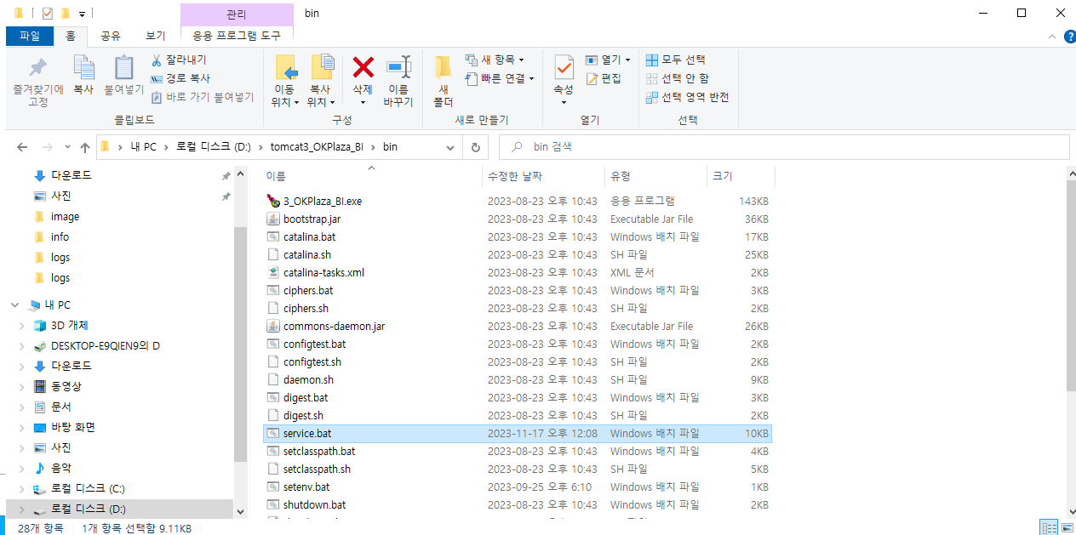
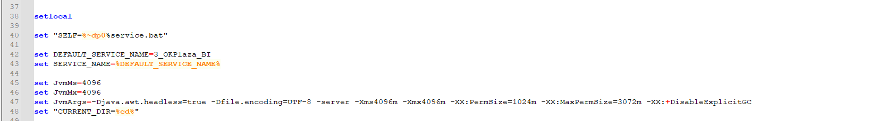
1. Tomcat 폴더의 service.bat 파일을 열어서 수정한다. (추천 : 1024를 1G 단위로 Up, Down)
set JvmMs=4096
set JvmMx=4096
set JvmArgs=-Djava.awt.headless=true -Dfile.encoding=UTF-8 -server -Xms4096m -Xmx4096m -XX:PermSize=1024m -XX:MaxPermSize=3072m -XX:+DisableExplicitGC

Slide 2
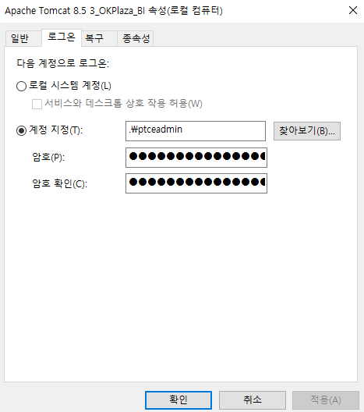
2. 해당 폴더를 cmd 로 열어 아래의 명령어로 서비스 삭제 후 재등록 한다.(tomcat의 bin 디렉토리에서 삭제 및 실행 해야함)
Service remove ← 서비스 삭제
Service install ← 서비스 등록
3. 서비스의 로그온 정보를 재설정한다. (ptceadmin)
4. 서비스 시작

